Slide 1
일본의 음악
22101326 김지원

Slide 2
일본의 음악
1. 일본음악의 역사적 배경
2. 시대별 일본음악
3. 대중 음악

Slide 3
1. 일본음악의 역사적 배경
과거의 일본음악은 궁중의 의식문화로 사용됨.
제1차 세계대전 때 세계 각국의 나라와 교류
1920년대 들어서 재즈풍 음악 수입 후 댄스홀 급증.
1930년대 중일전쟁 발발
적대국 아닌 국가들로 부터 유입, 라틴음악 붐.
이후로 아시아 나라들 중에서 가장 큰 음악시장 보유와 동시에 큰 영향을 끼침.

Slide 4
2. 시대별 일본음악
(1) 원시음악시대(기원전~6세기 이전)
(2) 대륙음악수용시대(6세기~9세기)
(3) 전기 민족음악시대(10세기~16세기 전반)
(4) 후기 민족음악시대(16세기 후반~19세기 전반)
(5) 서양음악수용시대(19세기 후반~현재)

Slide 5
1) 원시음악시대(기원전~6세기 이전)
상고 시대
중앙집권적인 고대국가 성립됨에 따라 궁중 중심으로 발전.
원시종교적인 샤머니즘을 일본화한 신토의식을 위한 종교음악의 대표.
왕권강화를 목적으로 시작된 것으로 음악과 무용으로 이루어짐.
의식음악문화로 5~6세기 무렵 중국대륙과 한반도의 삼국에서 새로운 음악문화를 받아들이기 전까지 지속됨.

Slide 6
2) 대륙음악수용시대(6세기~9세기)
아스카,나라,헤이안 초기 시대
중국과 한반도와의 교류로 일본의 궁중음악은 새로운 시대 맞이함.
522년 백제로부터 불교를 전파받으면서 시작된 아스카 시대에 탈춤의 일종인 ‘가가쿠’전해짐.
당시 일본의 왕립음악기관이었던 가가쿠료에 소속된 한반도 삼국의 악사와 악생에 의해 연주.
헤이안 초기 수도를 옮긴 후 가가쿠의 대륙적 요소를 일본화하기 시작함.

Slide 7
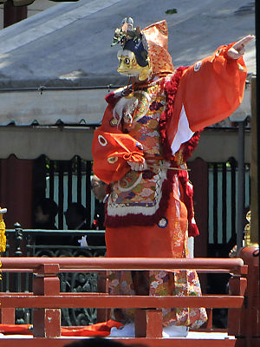
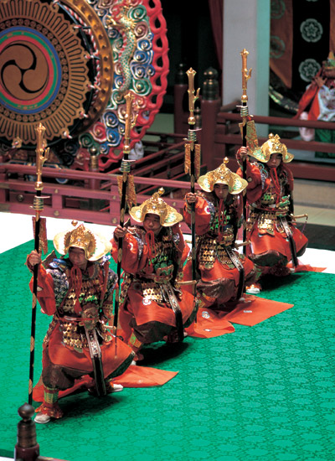
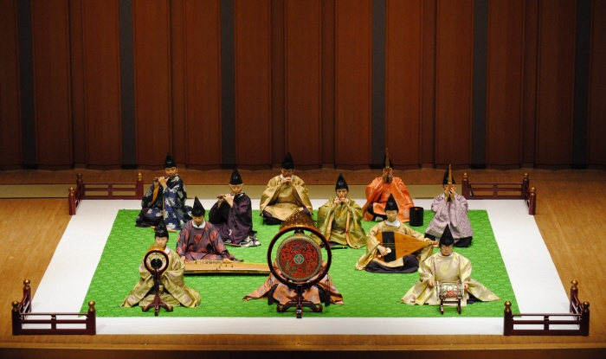
2-1) 가가쿠(아악)
가가쿠 복장
일본 가가쿠 연주 모습
약1300년 전부터 전해오는 가가쿠의 대표적인 춤, 타이헤라쿠

Slide 8
3) 전기 민족음악시대(10세기~16세기)
헤이안 후기, 가마쿠라, 무로마치 시대
가마쿠라와 무로마치 시대의 음악문화는 두 도시를 중심으로 한 사무라이 집안과 불교의 승려들에 의해서 발전함.
궁중 음악,불교음악 이외의 민족적 성격의 음악, ‘헤이케비와’와 ‘노’ 등장.
헤이케비와 - 비파의 반주에 맞추어 서사시를 노래로 부르는 독특한 음악문화.
노 - 공연예술, 일본의 전통적 미의식을 적절히 반영한 음악과 무용.

Slide 9
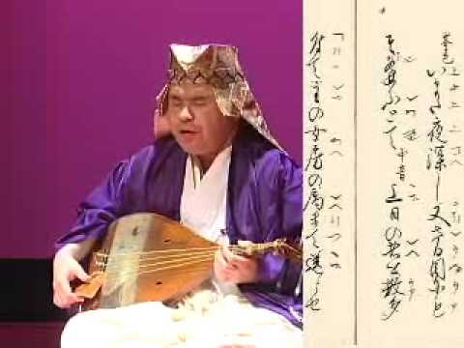
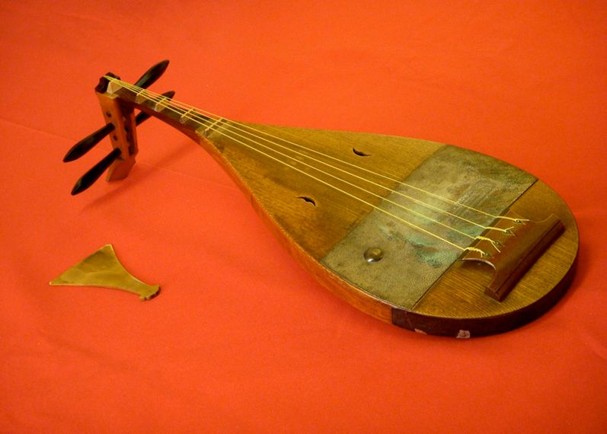
3-1) 헤이케비와
헤이케비와를 연주할 때 사용하는 악기
헤이케비와로 연주하는 헤이쿄쿠(平曲) 코오요오(紅葉)

Slide 10
4) 후기 민족음악시대(16세기 후반~19세기)
아즈치모모야마, 에도시대
도시의 상인과 시민계층의 예술가라는 새로운 음악 수용층에 의해 발전함.
새 음악문화 발전 - ‘고토’, ‘샤미젠’, ‘샤쿠하치’
고토 - 성악곡과 독주곡 구분, 맹인연주자와 여자연주자들에 의해 발전.
샤미젠 - 널리 애용된 현악기 중 하나, 당시 유행가나 긴 서사시 반주에 사용.
샤쿠하치 - 원래 승려들에 의해 연주, 에도 시대에 이르러 모든 계층 일본인들이 애용.

Slide 11
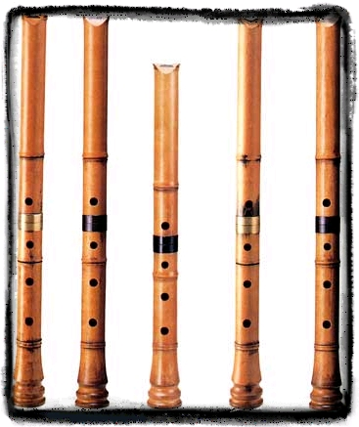
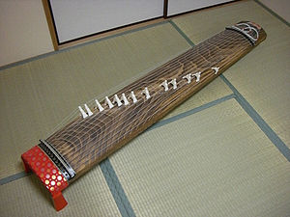
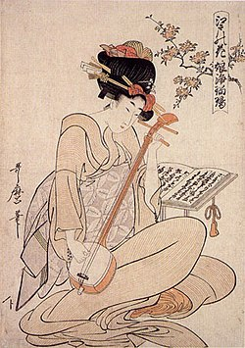
4-1) 고토, 샤미젠, 샤쿠하치
샤미젠을 연주하는 여자
고토
샤쿠하치

Slide 12
5) 서양 음악수용시대(19세기 후반~현재)
메이지 시대 이후
1868년 일본이 문호개방을 하며 민족 음악 시대는 종말, 근대음악사가 시작됨.
메이지 시대 때부터 일본의 전통 음악은 자츰 쇠퇴의 길을 걸음.
현재까지도 상황은 나아지지 않고 있음.
서양음악의 대립어로 일본전통음악은 ‘호가쿠(邦樂)’라고 불리고 있음.

Slide 13
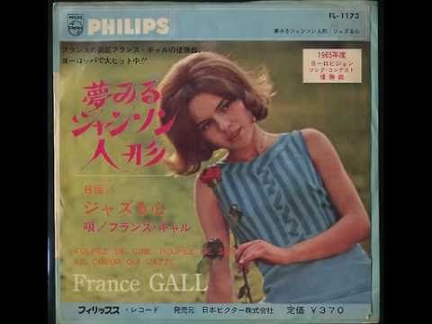
3. J-Pop
서양 팝 중에서 소프트팝과 일본문화와 융합하여 탄생
다른 나라에 비해서 하향평준화된 가수들의 수준이 문제
한국에서는 다소 마이너장르, 정서가 다르기 때문임
섬세하고 내성적이며 잔잔한 음악이 다수
가장 인기있었던 J-Pop

Slide 14
3. 대중음악
1. 엔카
2. J-Rock
3. J-Pop
4. 애니메이션 음악

Slide 15
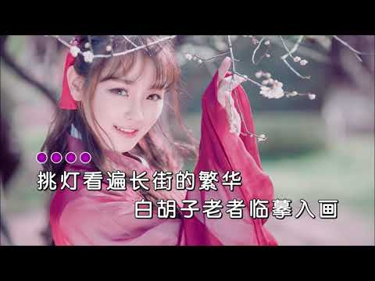
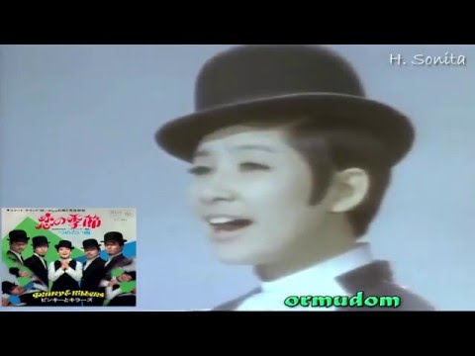
1. 엔카
일본의 대중가요 장르 중 하나
한국의 트로트와 같은 위치에 해당
통속적이고 구슬픈게 특징
바다, 술, 눈물, 여자, 비, 이별 등의 다양한 소재 사용
일본의 국민 엔카곡 '恋の季節' (1968년작)

Slide 16
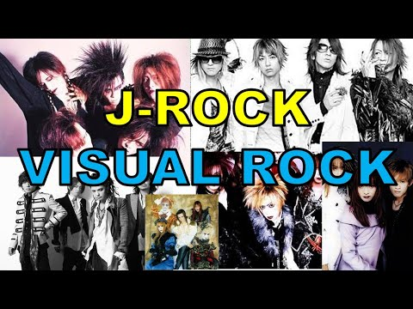
2. J-Rock
일반적으로 1980년대 이후의 일본 록을 가르킴
제1차세계대전 이후 들어온 서구식 대중음악
영미 록과의 차이가 다소 남
90년대 ~ 2000년대 J-Rock 모음

Slide 17
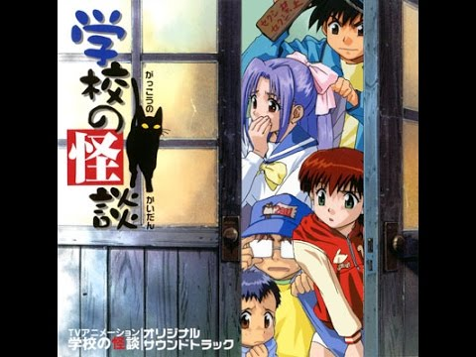
4. 애니메이션 음악
애니메이션의 OST로 사용되는 음악을 가르킴
70~80년대 - 애니메이션을 위해 곡을 별도로 만든것이 특징
최근에는 일본애니메이션이 인기가 많은 만큼 OST에 대한 관심도 커짐
90년대 인기있었던 애니메이션 주제가

Slide 18
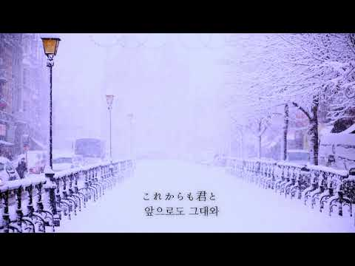

+ 한국인이 들어봤을 법한 일본노래
<사쿠란보>
<눈의 꽃>
예전에 챌린지가 유행하며 노래 들어봄
한국의 유명가수가 리메이크를 해 익숙함

Slide 19

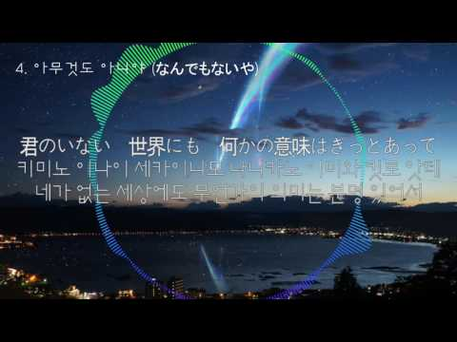
요네즈 켄시 <Lemon>
너의 이름은 <아무것도 아니야>
한국에서 히트친 애니메이션의 OST

Slide 20
ありがとうございます。
감사합니다.

